Slide 1

Avance del mar

Slide 2
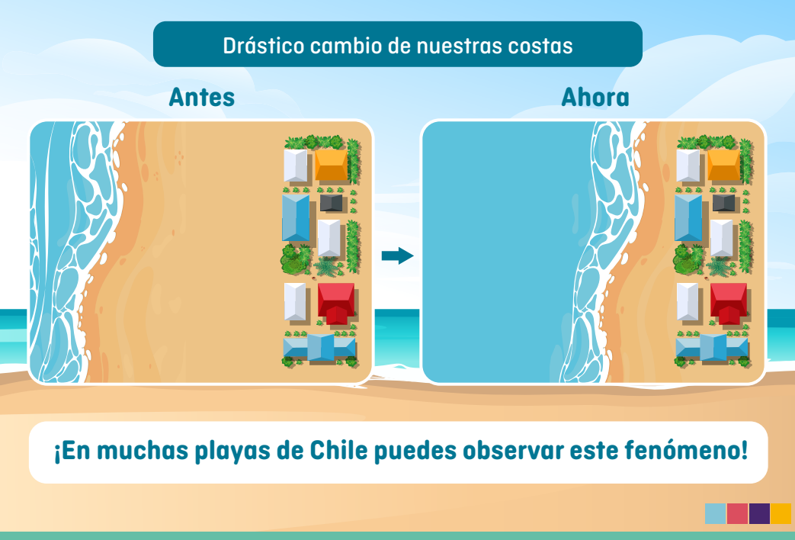
Infografía “Aumento del nivel del mar”
Notes:
Muestre la infografía “aumento del nivel del mar” que encuentra de forma completa en recursos

Slide 3
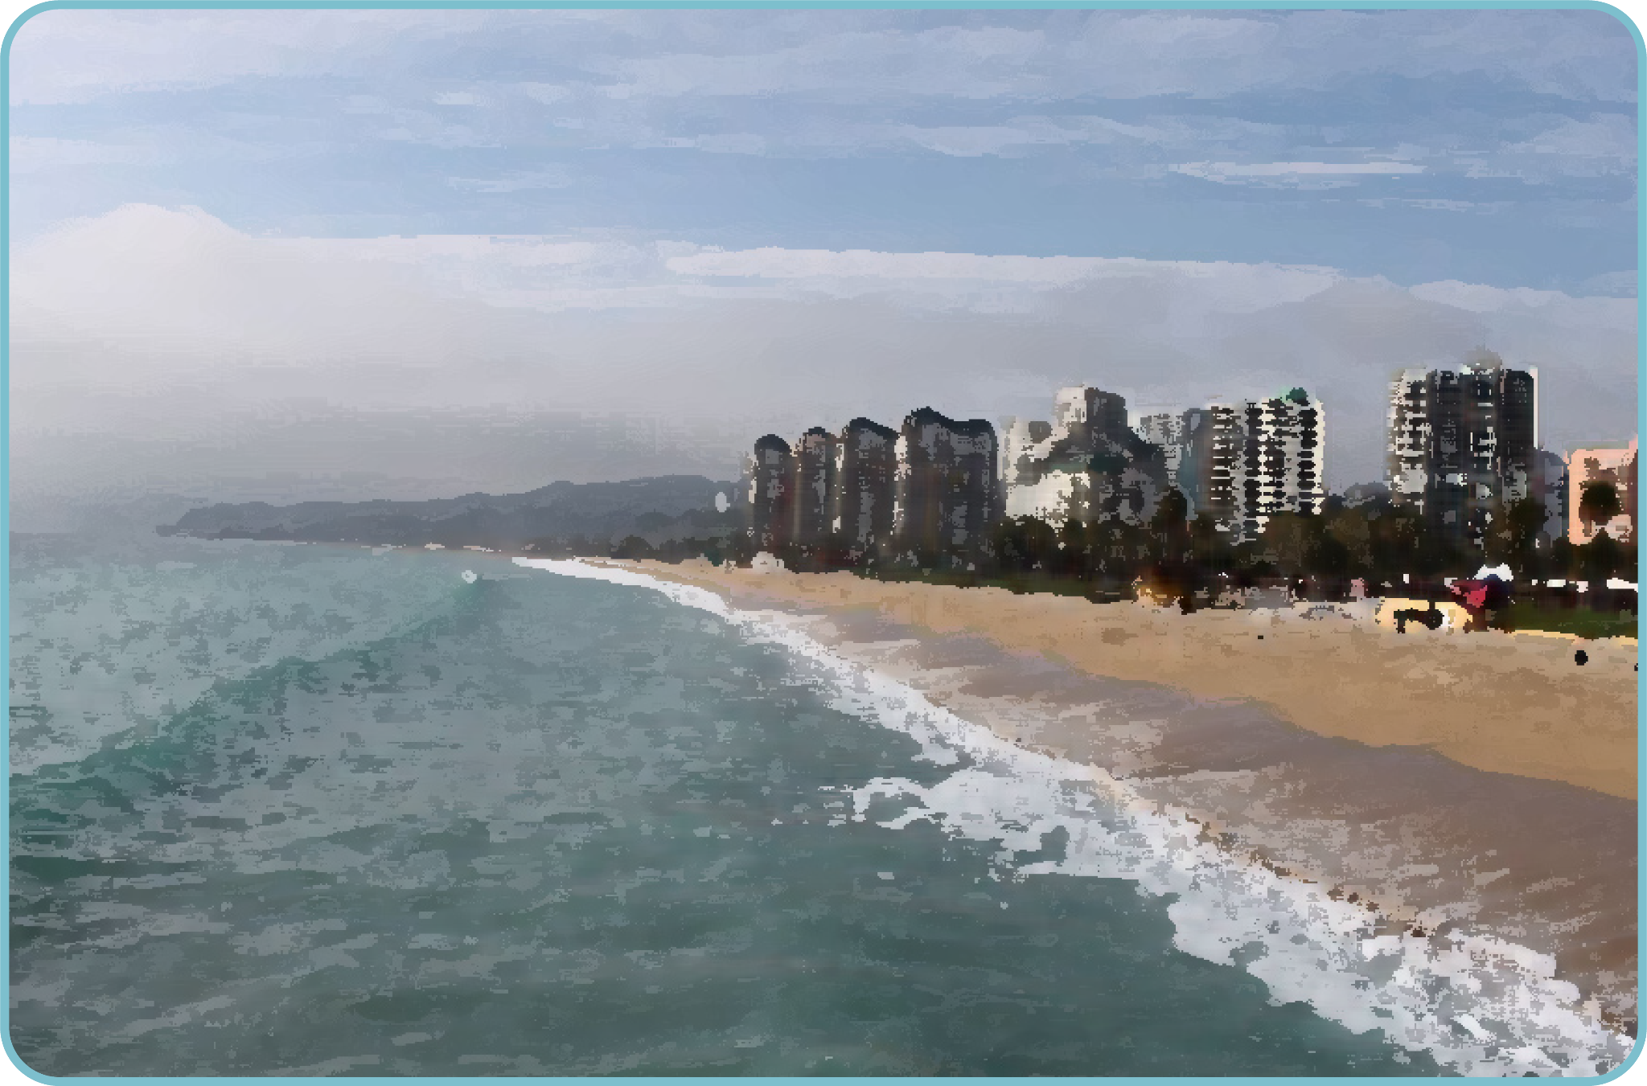
Situación: Avance del mar
Para comenzar…
¿Qué entendemos por cambio climático y cómo afecta al aumento del nivel del mar?
¿Cómo influye el aumento del nivel del mar en la costa de Chile?
¿Han notado el avance del mar en alguna playa? o ¿Han escuchado sobre esto?

Slide 4
Situación: Avance del mar
Lee la siguiente situación:
Se han hecho diferentes predicciones acerca de la velocidad a la que el mar avanzará en ciertas zonas de la costa de Chile. A continuación se presentan dos de ellas:
En Antofagasta el ritmo de avance del mar será de 6 metros cada 10 años.
En Constitución el ritmo de avance del mar será de 8 metros cada 10 años.

Slide 5

Situación: Avance del mar
Lee la siguiente situación:
Se han hecho diferentes predicciones acerca de la velocidad a la que el mar avanzará en ciertas zonas de la costa de Chile. A continuación se presentan dos de ellas:
En Antofagasta el ritmo de avance del mar será de 6 metros cada 10 años.
En Constitución el ritmo de avance del mar será de 8 metros cada 10 años.
¿Cuál es el ritmo de avance del mar para cada zona?
¿Cuál sería el avance luego de 20 años?
¿por qué?

Slide 6
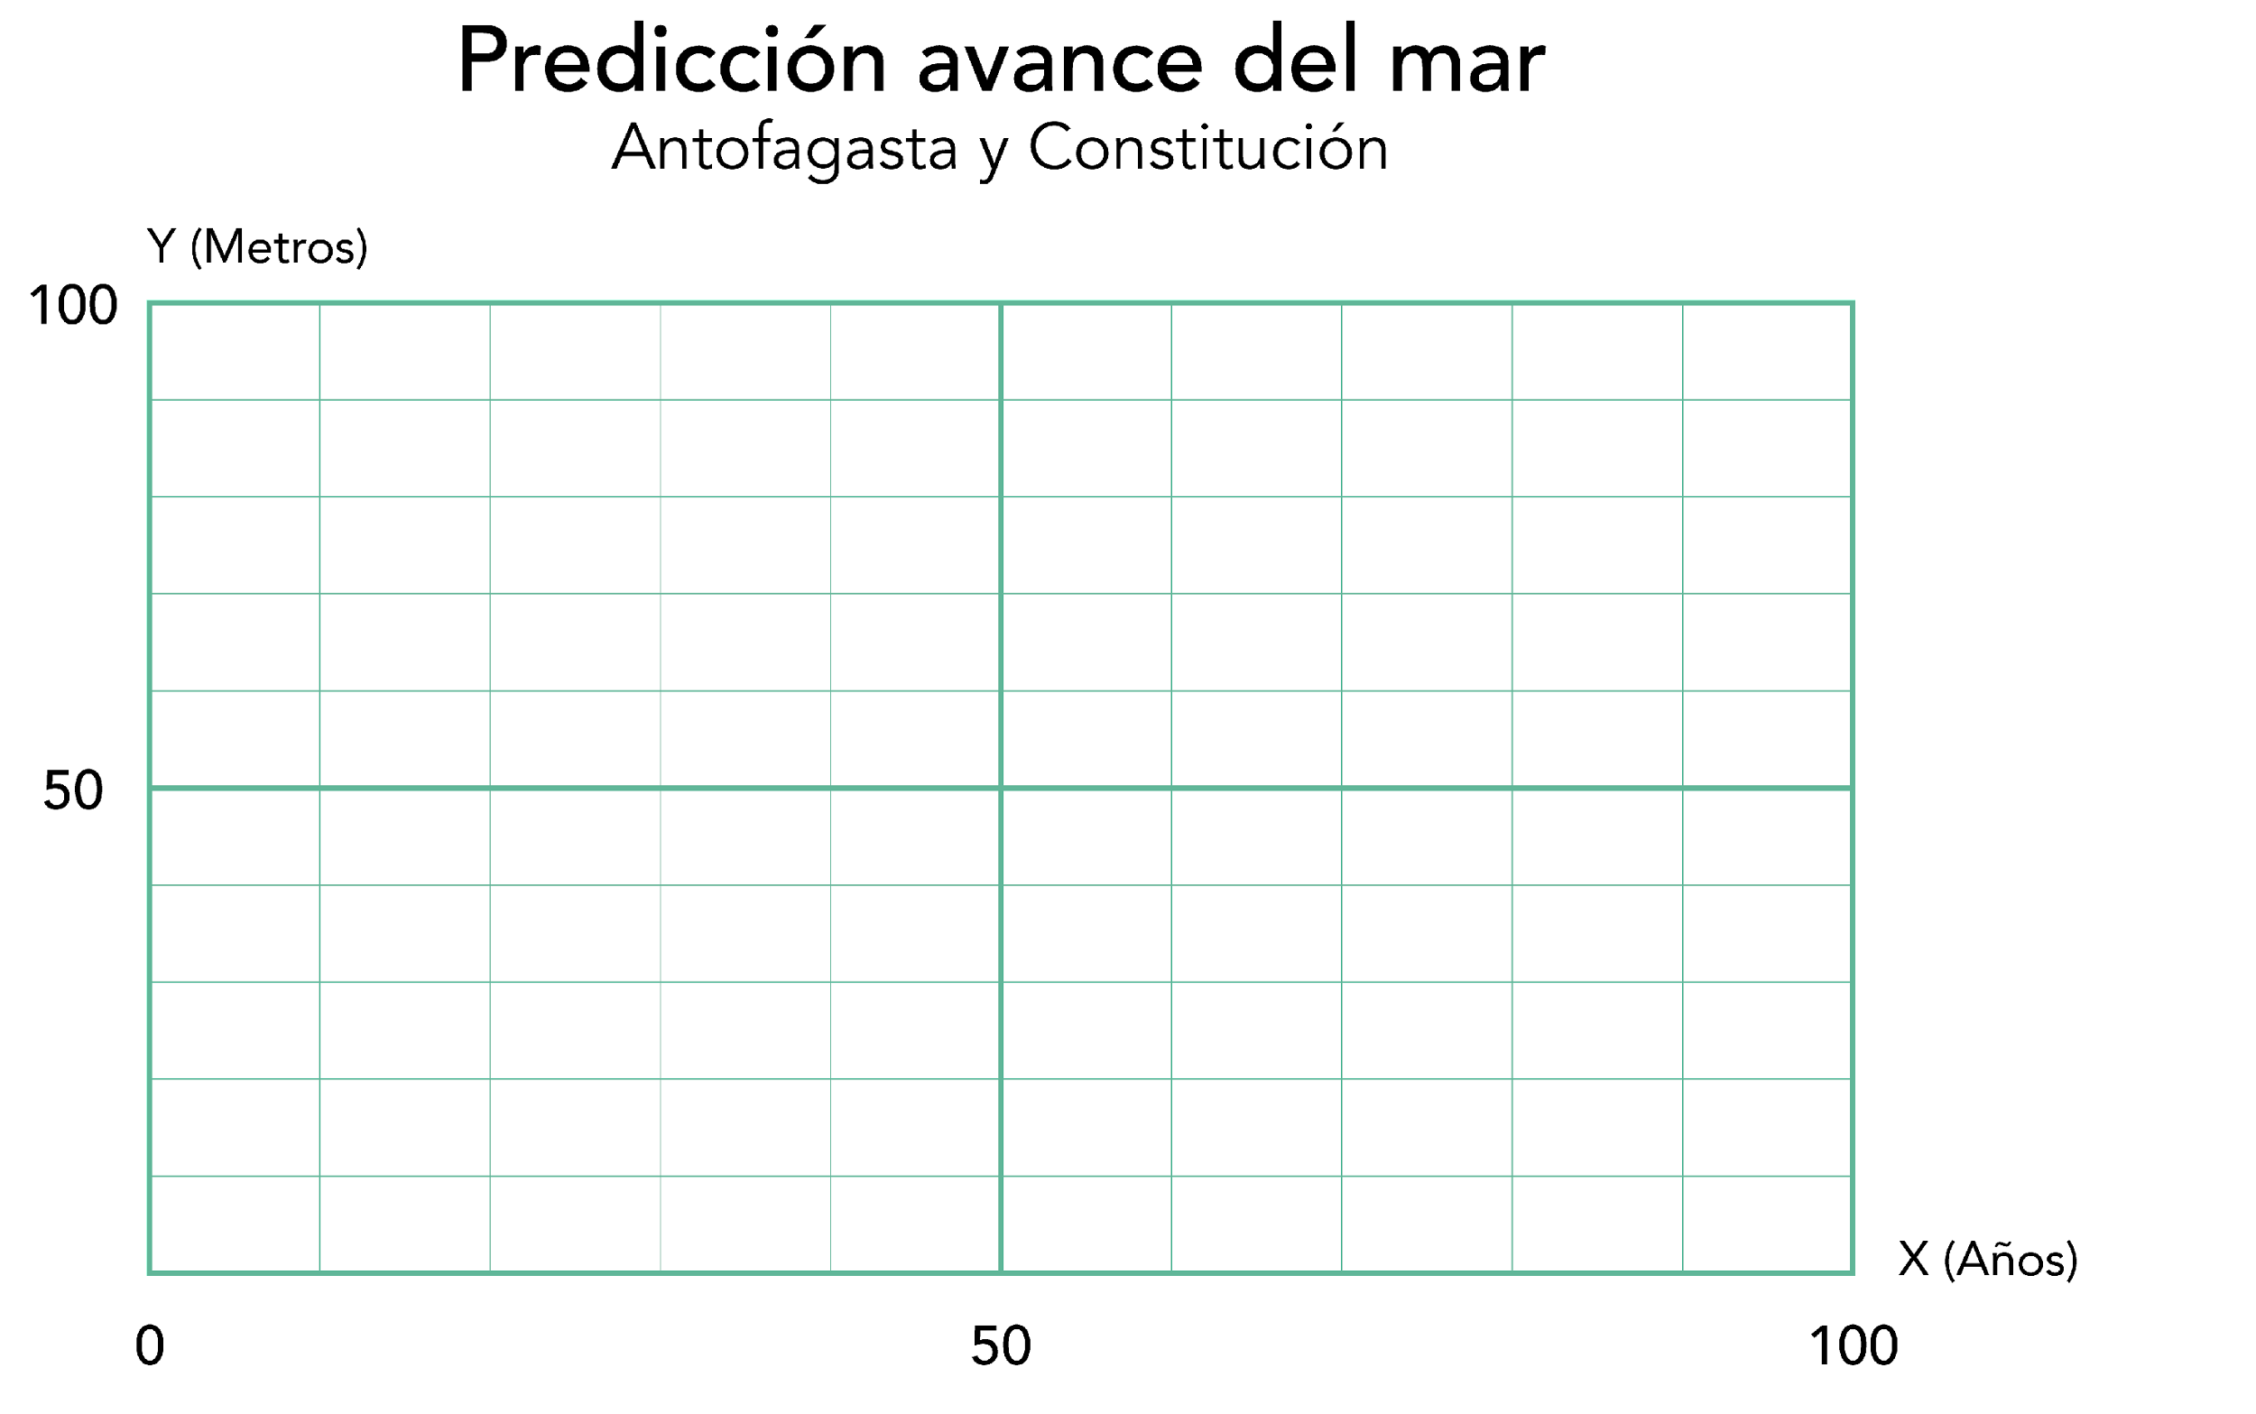
Situación: Avance del mar
Analicemos la situación
1. Dibuja los gráficos de las predicciones del avance del mar para cada una de las zonas costeras mencionadas.

Slide 7
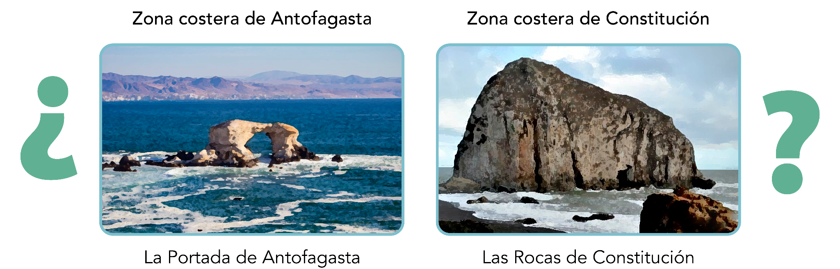
Situación: Avance del mar
Analicemos la situación
2. ¿En qué zona costera está avanzando más rápido el mar? ¿Cómo se relaciona con el gráfico?

Slide 8
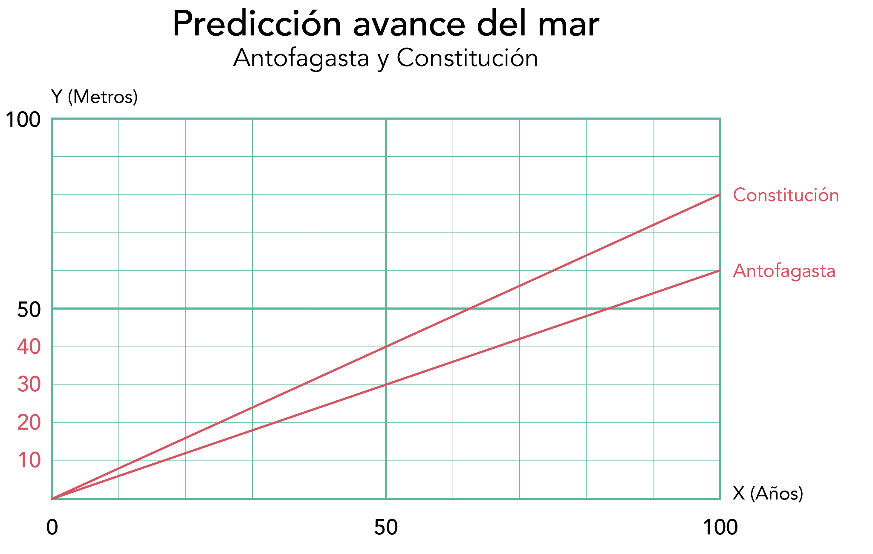
Situación: Avance del mar
Analicemos la situación
2. ¿En qué zona costera está avanzando más rápido el mar? ¿Cómo se relaciona con el gráfico?

Slide 9
Situación: Avance del mar
Analicemos la situación
El avance del mar en la zona costera de Constitución ocurre a un ritmo más rápido que en la zona costera de Antofagasta, ya que cada 10 años el mar avanza 8 metros, mientras que en Antofagasta avanza 6 metros en el mismo periodo de tiempo.
La recta de avance del mar en Constitución se encuentra por encima de la recta de avance del mar en Antofagasta.

Slide 10
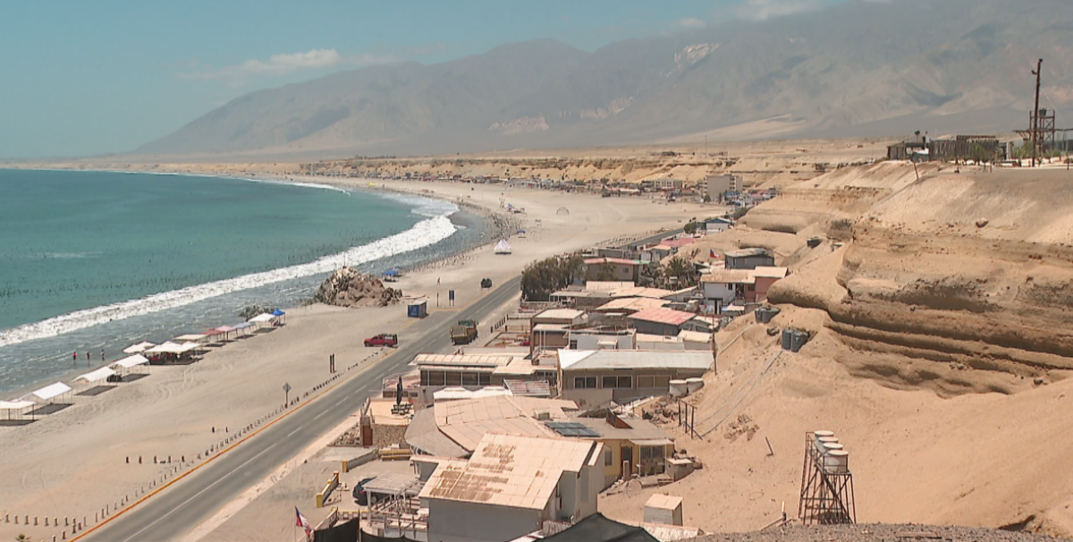
Situación: Avance del mar
Analicemos la situación
3. ¿Cuántos metros habrá avanzado el mar en Antofagasta y Constitución en 50 años más?

Slide 11
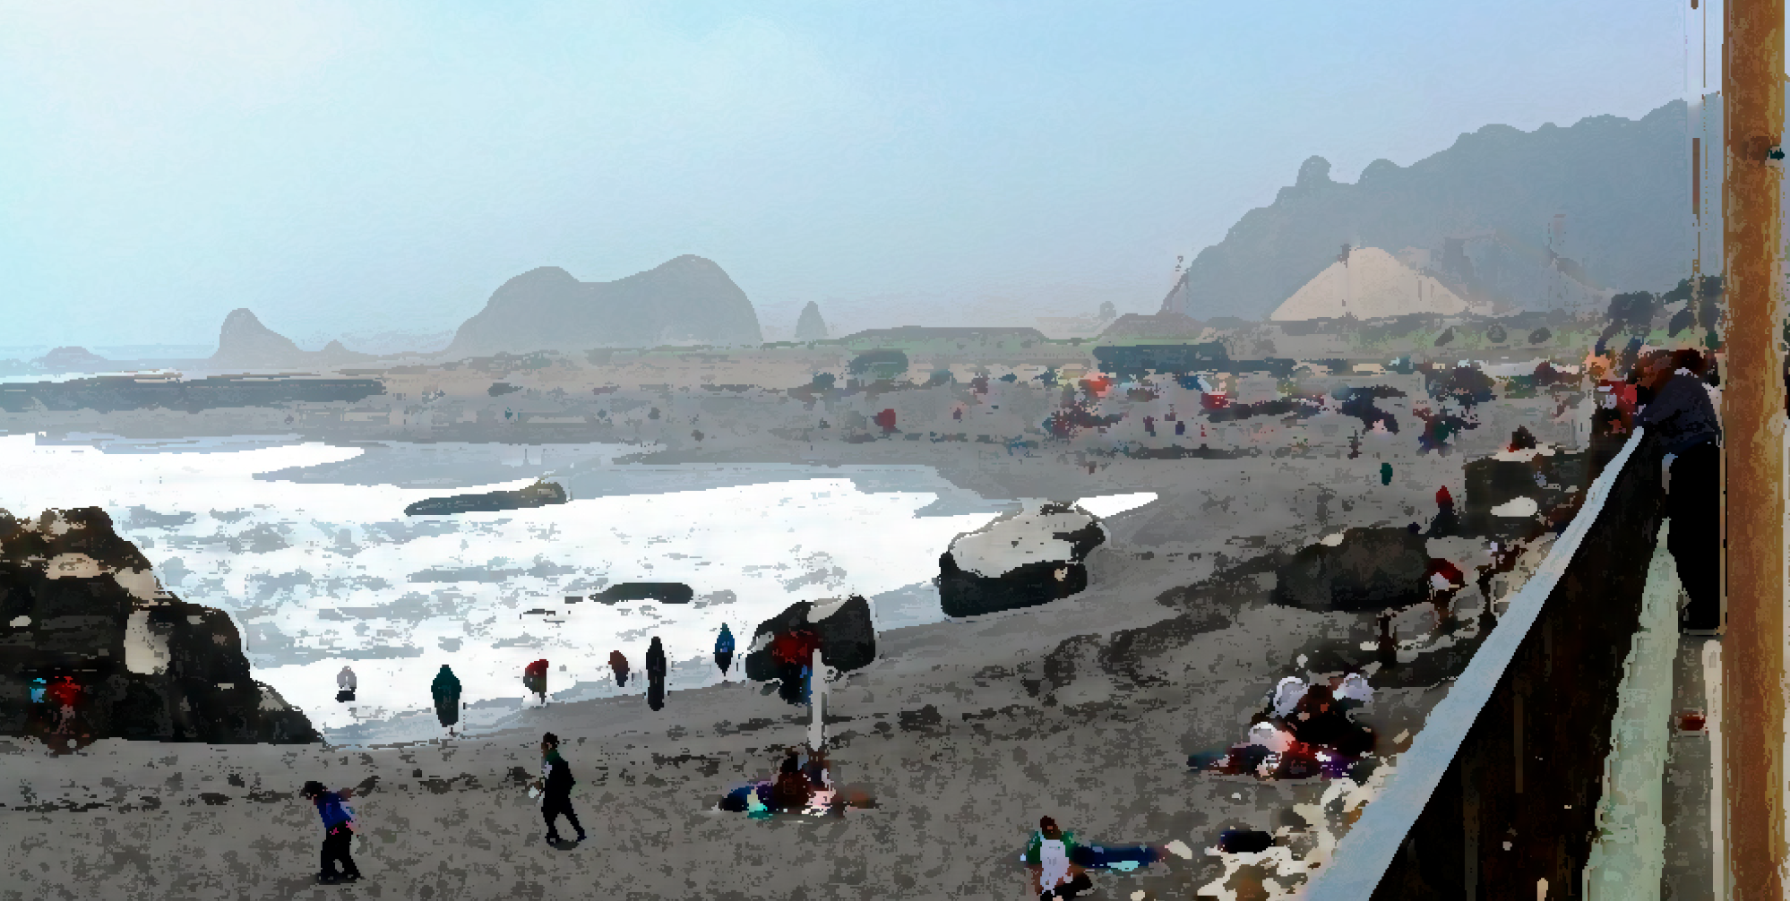
Situación: Avance del mar
Analicemos la situación
4. ¿Cuántos metros habrá avanzado el mar Antofagasta y Constitución en 30 años más?

Slide 12

Situación: Avance del mar
Analicemos la situación
5. Escribe una fórmula que describa la relación entre el tiempo y el avance del mar para las zonas costeras de Antofagasta y Constitución.

Slide 13


Situación: Avance del mar
Analicemos la situación
6. Utiliza las fórmulas para calcular el avance del mar después de 2 años.
En Antofagasta
En Constitución
$$y=0,6∙ x$$
$$y=0,8∙ x$$

Slide 14
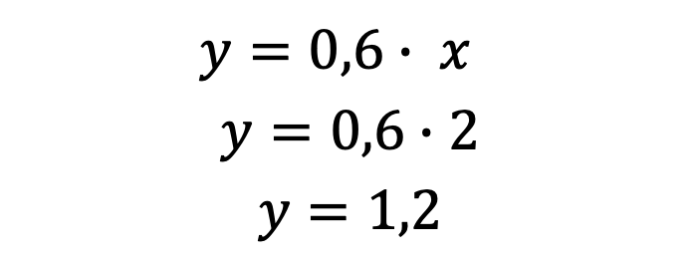
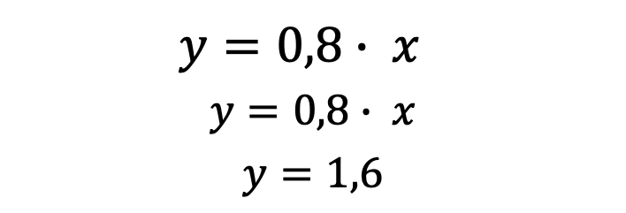
Situación: Avance del mar
Analicemos la situación
6. Utiliza las fórmulas para calcular el avance del mar después de 2 años.
En Antofagasta
En Constitución
$$y=0,6∙ x$$
$$y=0,6∙2$$
$$y=1,2$$
$$y=0,8∙ x$$
$$y=0,8∙ x$$
$$y=1,6$$
En 2 años más, el mar avanzará 1,2 metros (1 m y 20 cm).
En 2 años más, el mar avanzará 1,6 metros (1 m y 20 cm).

Slide 15
Situación: Avance del mar
Analicemos la situación
7. El año 2023 se han construido casas a pocos metros de la playa en la zona costera de Antofagasta y en Constitución.
    En Antofagasta , la casa está a 15 metros de la costa.
En Constitución, la casa está a 20 metros de la costa.
              a) En cada caso, escribe en los carteles el año en que el mar avanzará los metros indicados
              b) ¿A qué casa llegará el mar primero? ¿En qué año?

Slide 16
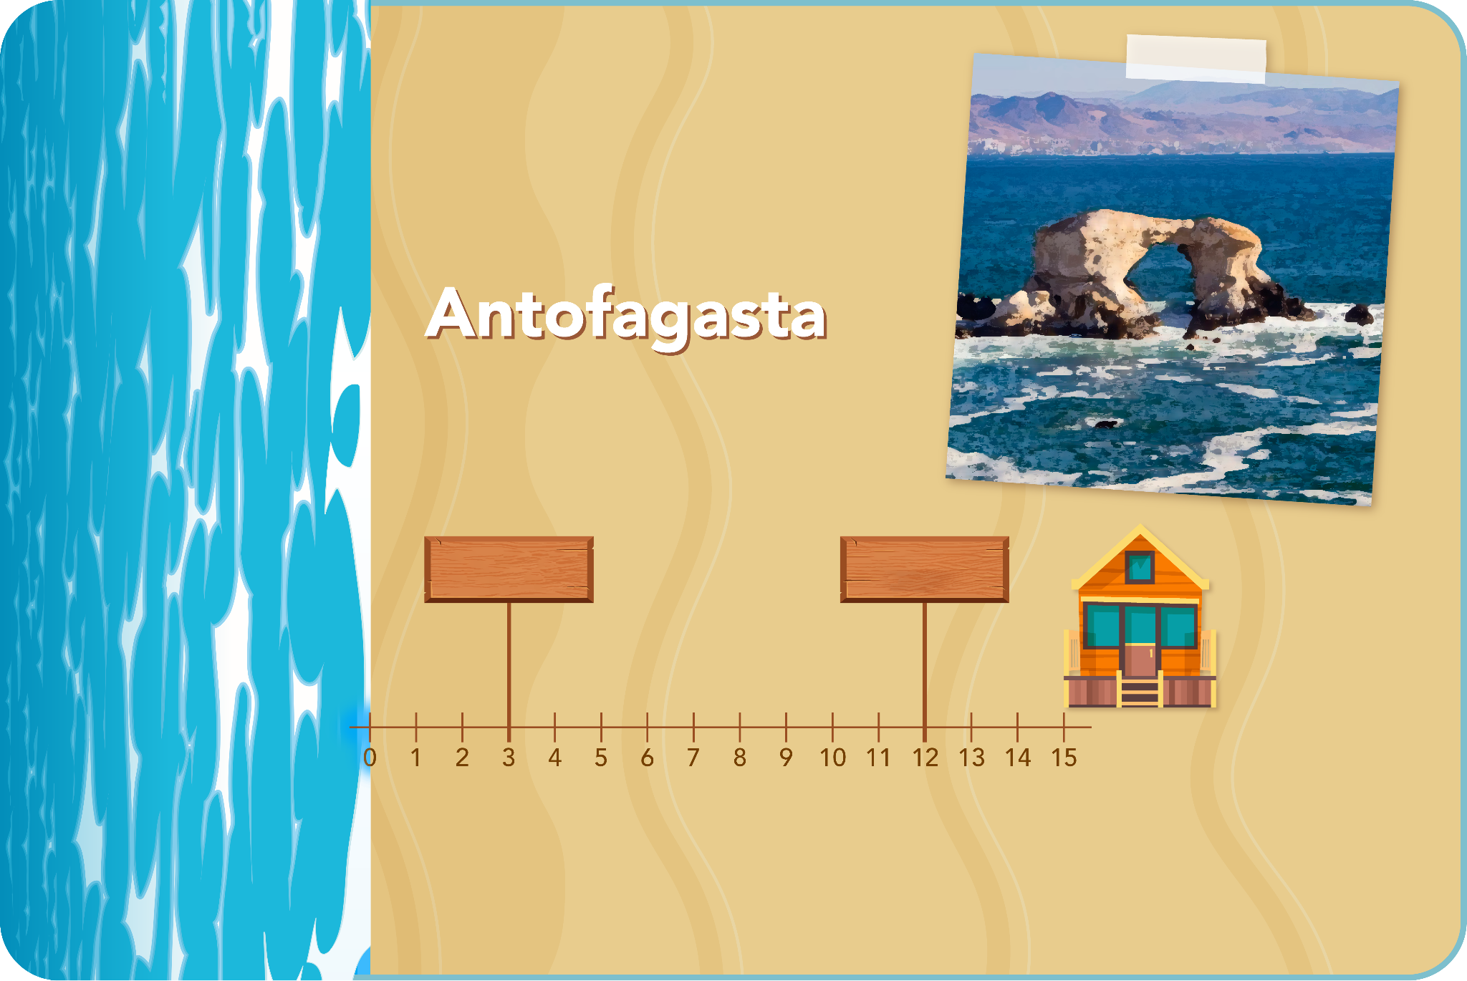
Situación: Avance del mar
Analicemos la situación
a) En cada caso, escribe en los carteles el año en que el mar avanzará los metros indicados

Slide 17
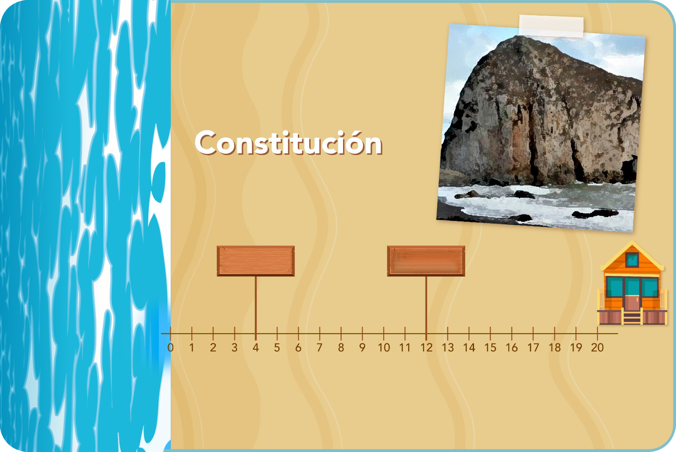
Situación: Avance del mar
Analicemos la situación
a) En cada caso, escribe en los carteles el año en que el mar avanzará los metros indicados

Slide 18
Situación: Avance del mar
Analicemos la situación
b) ¿A qué casa llegará el mar primero? ¿En qué año?

Slide 19
Situación: Avance del mar
Analicemos la situación
b) ¿A qué casa llegará el mar primero? ¿En qué año?
En Antofagasta
En Constitución
En el año 2048 el mar llega a la casa que está a 15 metros de la costa
En el año 2048 el mar llega a la casa que está a 20 metros de la costa
¡En ambas casas el mar llegará en el año 2048!

Slide 20
Algunas ideas y conclusiones:
Las predicciones dadas sobre el avance del mar en las zonas costeras, establecen una relación de proporcionalidad directa entre las variables. Es decir, se asume que el ritmo de avance del mar es constante. Dada esta relación, se trazaron las rectas correspondientes desde el origen a los puntos encontrados.
La constante de proporcionalidad del avance del mar en Constitución es mayor que la de Antofagasta

Slide 21


Algunas ideas y conclusiones:
Para obtener la expresión algebraica de proporcionalidad directa de cada zona costera, es necesario encontrar la constante de proporcionalidad. Para ello, identificamos el avance en metros cuando ha pasado un año, es decir, el valor de y cuando x=1.
En el caso de Antofagasta, donde se predice "un avance del mar de 6 metros cada 10 años", podemos expresarlo como "un avance del mar de 0,6 metros por año". De manera similar, para Constitución, podemos expresarlo como "un avance del mar de 0,8 metros por año".
En Antofagasta
$$y=0,6∙ x$$
(x años, y metros)
En Constitución
$$y=0,8∙ x$$
(x años, y metros)

Slide 22
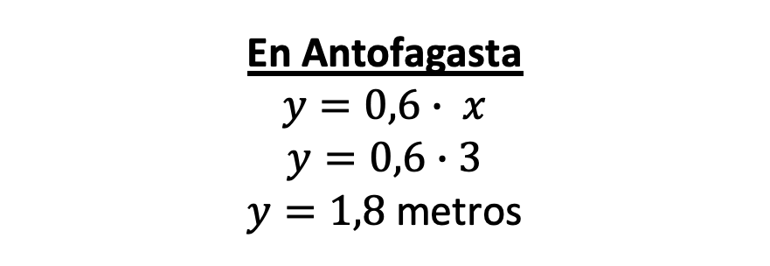
Algunas ideas y conclusiones:
Utilizando las fórmulas de proporcionalidad directa, podemos determinar el avance en metros del mar en cada zona después de transcurridos un número de años. Además de calcular la cantidad de años necesarios para que el avance del mar alcance una determinada cantidad en metros. Por ejemplo:
En Antofagasta
$$y=0,6∙ x$$
$$y=0,6∙3$$
$y=1,8$ metros

Slide 23

Algunas ideas y conclusiones:
Tomar conciencia del aumento del nivel del mar producto del cambio climático es fundamental para adoptar medidas precautorias y reducir el impacto y las consecuencias para la población y el medio ambiente.

Slide 24
Avance del mar

